Slide 1
Communauté des maladies émergentes et zoonotiques
Identifier les risques émergents grâce à l’intelligence collective
CMEZ – Mise à jour du réseau des petits ruminants du SCSSA
18 Avril 2023
www.cezd.ca

Slide 2
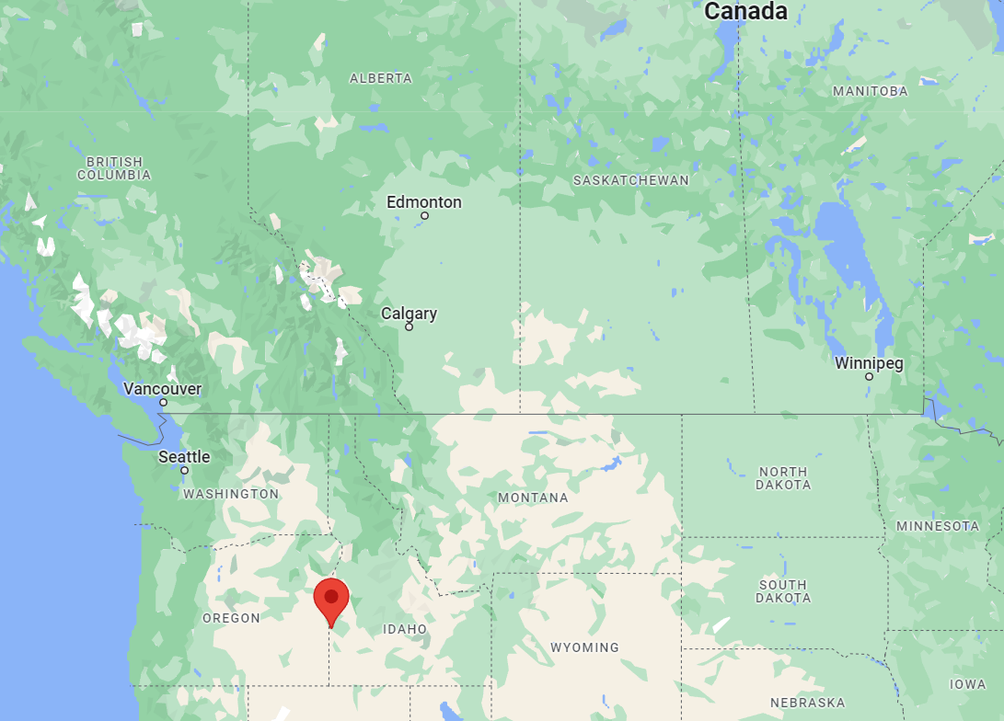
Mule deer near Homedale tests positive for bluetongue virus | Idaho Fish and Game
12 Mars
Un propriétaire a signalé avoir vu trois cerfs morts
2 ont été nécropsiés, 1 positif au virus de la fièvre catarrhale
Sérotype non inclus dans le rapport
Loin de la frontière, mais une période de l'année inhabituelle pour le virus

Slide 3
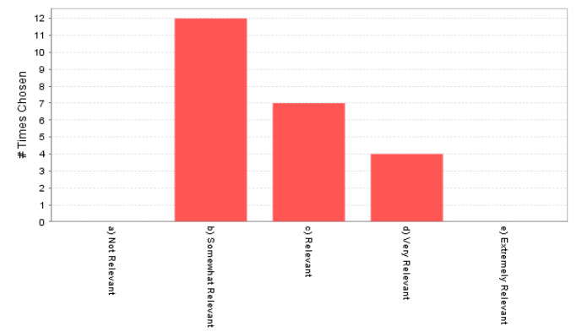
Eurosurveillance | A One Health approach revealed the long-term role of Mycobacterium caprae as the hidden cause of human tuberculosis in a region of Spain, 2003 to 2022
Étude rétrospective des cas de tuberculose humaine dans une région d'Espagne
Enquête en raison d'un groupe de cas de tuberculose humaine à Almeria
Fermiers; travailleurs sur les fermes; ont consommé du lait non pasteurisé
La méthode diagnostique utilisée dans certains hôpitaux ne permettait pas de différencier les espèces du complexe Mycobacterium.
  M. caprae a été mal diagnostiqué pendant environ 18 ans.
Les résultats du sondage sur le signal varient de moyennement pertinent à très pertinent
Notes:
Le rapport rétrospectif de l'Espagne indique que Mycobacterium caprae est une cause cachée de la tuberculose humaine, qui n'a pas été détectée en raison des méthodes diagnostiques disponibles. https://www.eurosurveillance.org/content/10.2807/1560-7917.ES.2023.28.12.2200852
Le Centre national de référence en mycobactériologie est responsable des tests de dépistage de Mycobacterium spp. chez l'homme au Canada. Un guide de ses services est disponible ici : https://cnphi.canada.ca/gts/laboratory/1004
La différenciation moléculaire est effectuée sur tous les membres rares du complexe Mycobacterium tb ; ceux-ci seront systématiquement séquencés pour la surveillance de la tuberculose zoonotique. https://cnphi.canada.ca/gts/reference-diagnostic-test/5075?labId=1004
Nous pouvons être sûrs que nos équipes au Canada sont au travail ! En fait, l'équipe du CNRM vient tout juste de publier un article sur le séquençage du génome entier de M.orygis, une autre zoonose rare de la tuberculose. https://www.biorxiv.org/content/10.1101/2023.02.27.530375v1
En ce qui concerne la santé animale, nos spécialistes du programme me disent que tous les isolats sont soumis à un séquençage du génome entier, de sorte que M. caprae, s'il était présent, a peu de chances de passer inaperçu.

Slide 4
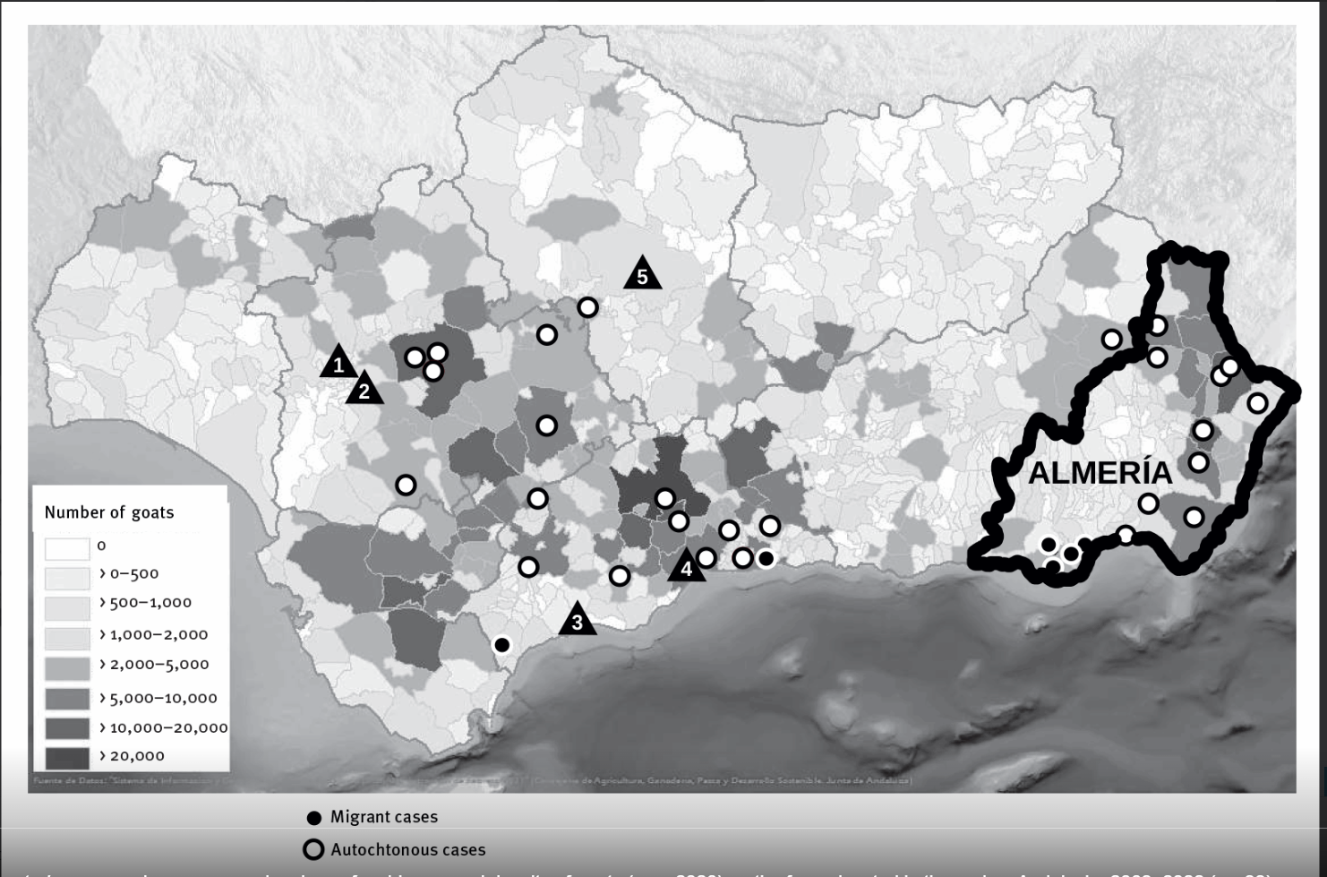

Slide 5
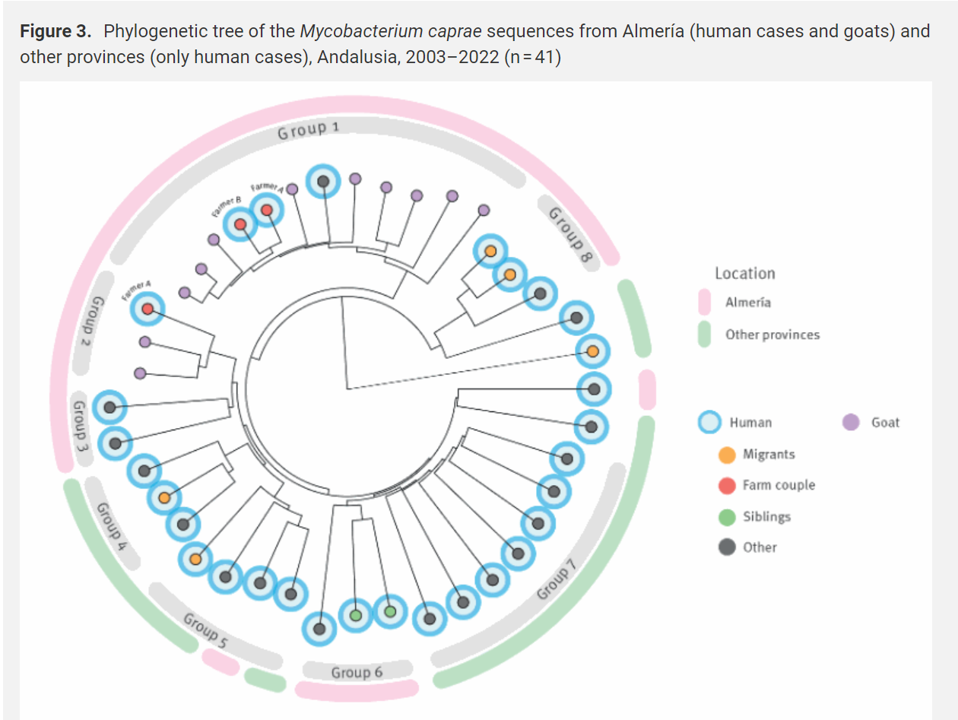

Slide 6
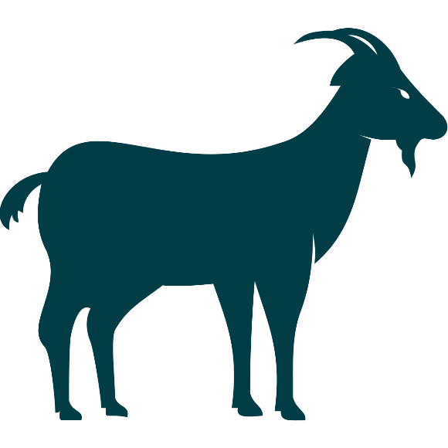
Suivi du signal – Ce qui se passe au Canada
ASPC
ACIA
Centre national de référence en mycobactériologie https://cnphi.canada.ca/gts/laboratory/1004
Différenciation moléculaire et séquençage systématique pour la surveillance de la tuberculose zoonotique
Article publié récemment sur le diagnostic des tb zoonotiques rareshttps://www.biorxiv.org/content/10.1101/2023.02.27.530375v1
Les spécialistes du programme disent que tous les isolats sont soumis à un séquençage du génome entier, de sorte que M. caprae, s'il était présent, a peu de chances de passer inaperçu.

Slide 7
Poxvirus de chèvre et de moutons en Espagne
Réoccurence l’automne dernier après une absence de ~50 ans
Source de l’éclosion inconnue
  Hypothèses:
  Travailleurs originaires de pays d'Afrique du Nord portant des vêtements sales en ferme
  Vente illégale d'animaux à des Nord-Africains pour l'Aïd (juillet 2022) ; les acheteurs choisissent les animaux à la ferme.
  Véhicules mal nettoyés et désinfectés (notamment les véhicules de moulée) considéré comme improbable en raison des mesures de lutte contre la fièvre aphteuse.
Très résistant, persiste dans l'environnement
Sheep and Goat Pox - Fact Sheet - Canadian Food Inspection Agency (canada.ca)
Maladie à déclaration obligatoire au Canada, jamais rapport ici.
Contrôle des importations d'animaux vivants et de produits en provenance de pays positifs

Slide 8
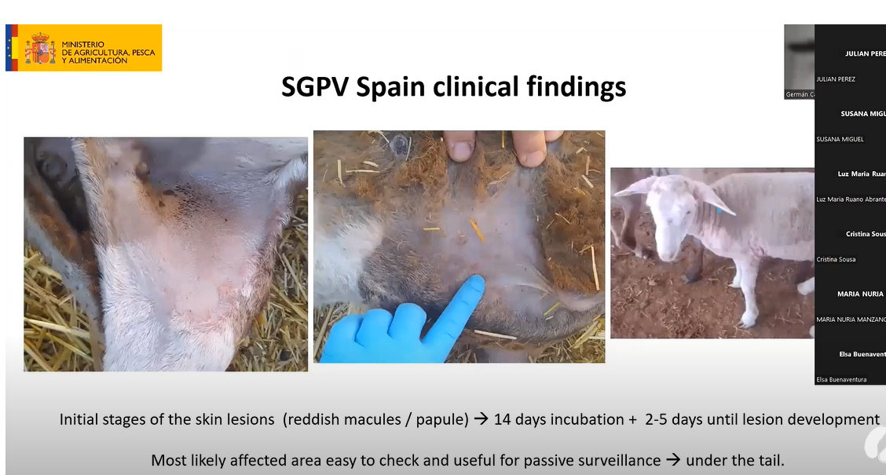
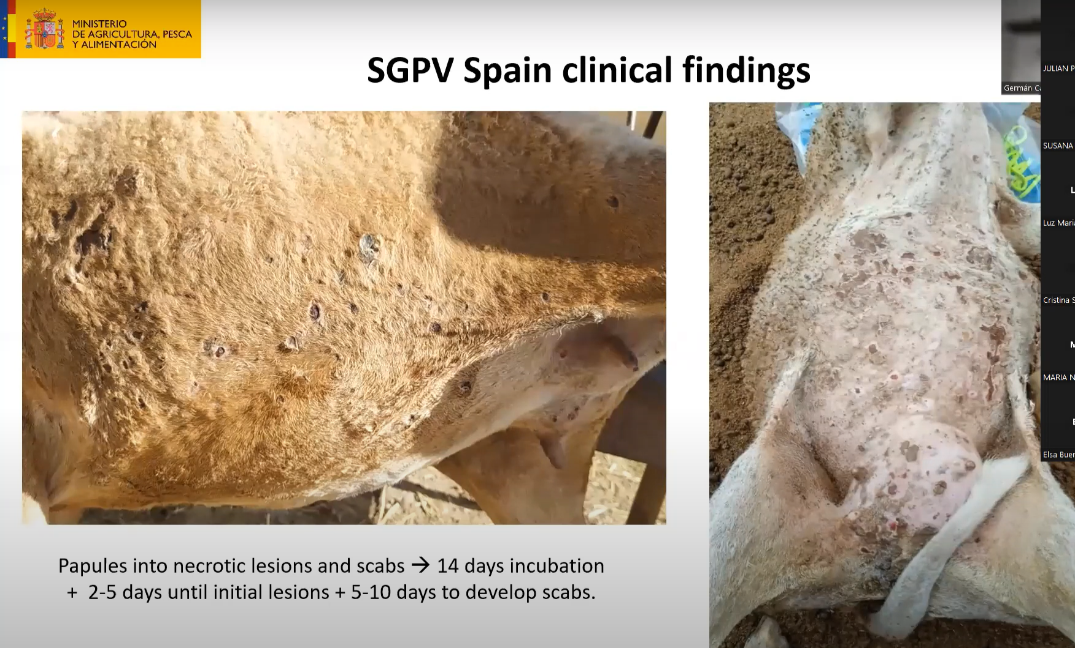
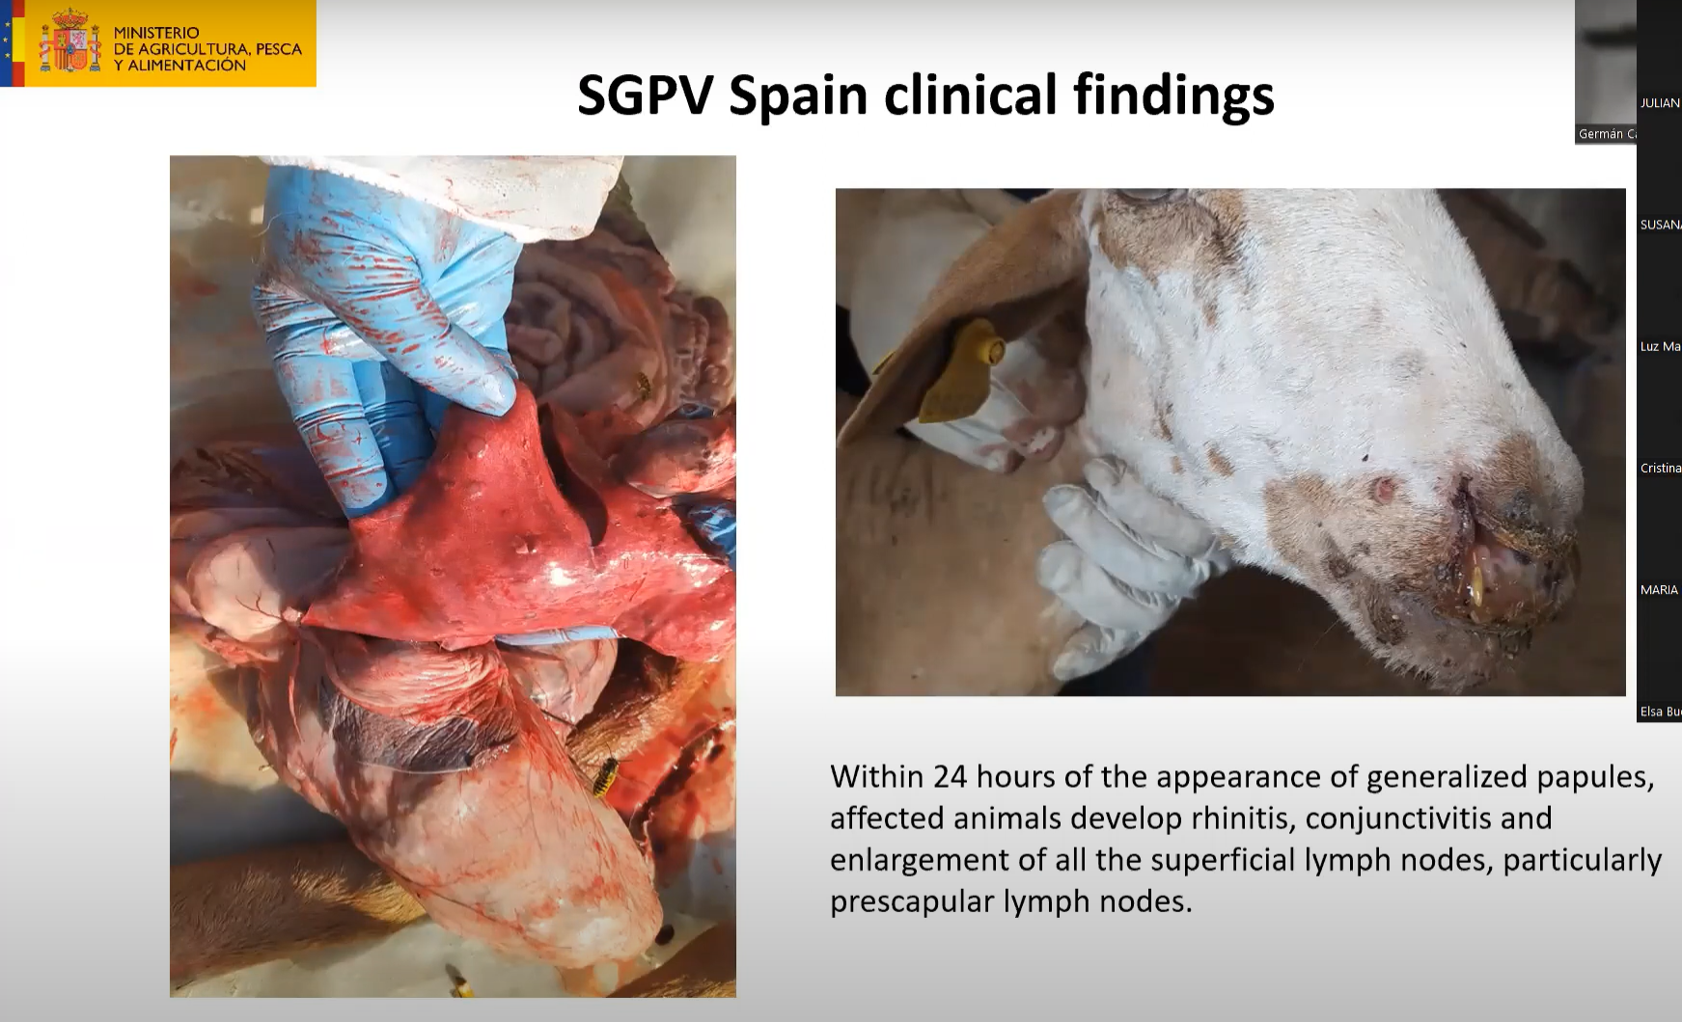
Sheep Pox and Goat Pox Information meeting // 22 November 2022 (English) - YouTube

Slide 9
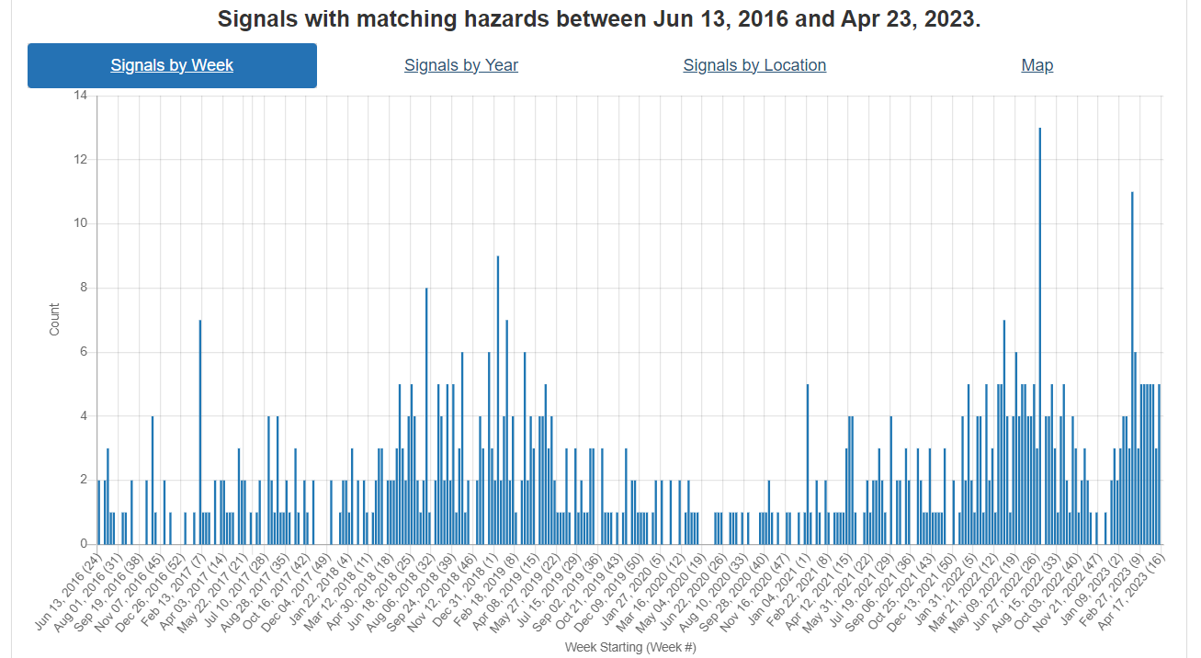
Fièvre aphteuse
Le budget de 2023 a financé une banque de vaccins contre la fièvre aphteuse au Canada

